Slide 1
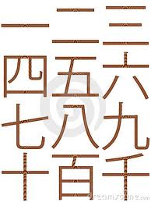
Sistema Numeración China

